Slide 1
Διδακτικές & Παιδαγωγικές Αρχές για τις Ερευνητικές Εργασίες
Γεωργιάδης Μιχάλης
Σχολικός Σύμβουλος Φιλολόγων

Slide 2
Αφετηρία Ερευνητικών Εργασιών (ΕΕ)- Διαμόρφωση Ερευνητικών Θεμάτων
Προβλήματα – θέματα που βιώνουν οι μαθητές
Εμπλοκή βιωματική των μαθητών και ανάπτυξη εσωτερικών κινήτρων
Ουσιαστική εμπλοκή τους στη διαδικασία της μάθησης
Σύνδεση του σχολείου με τη κοινωνική ζωή

Slide 3
Μαθησιακή πορεία των μαθητών
Διερευνητική (αφορά τη διαδικασία)
Ανακαλυπτική (αφορά το αποτέλεσμα)
Οι μαθητές αναζητούν υλικό, το επεξεργάζονται και συνθέτουν ένα έργο που αποτελεί απάντηση στο πρόβλημα – θέμα που έχει τεθεί

Slide 4
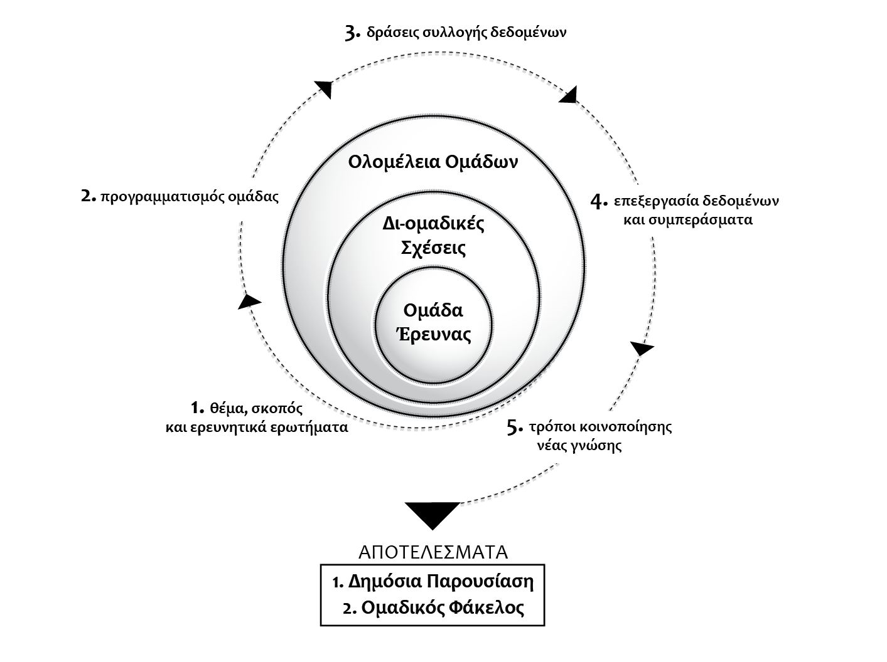
2/3/2015
4

Slide 5
Ρόλος του εκπαιδευτικού
Υποστηρικτικός
Συντονιστικός-ρυθμιστικός
Δεν τους προσφέρει έτοιμη τη λύση
Παρέχει βοήθεια στους μαθητές για την προσέγγιση του προβλήματος
Η παροχή της βοήθειας καλό είναι να βαίνει φθίνουσα (φθίνουσα καθοδήγηση)

Slide 6
Δ. Πλαίσιο Επιπρόσθετων Ερευνών: ως προς τον Βαθμό Καθοδήγησης
Ελεγχόμενες μορφές διερεύνησης: ο/η εκπαιδευτικός ορίζει ερωτήματα και βήματα διερεύνησης και μαθητές επαληθεύουν συγκεκριμένη αρχή/γενίκευση
Μορφές φθίνουσας καθοδήγησης: ο/η εκπαιδευτικός θέτει τα ερωτήματα και μαθητές επιλέγουν βήματα και δράσεις της έρευνας σε πλαίσιο καθοδήγησης
Ακαθοδήγητες μορφές διερεύνησης: ερωτήματα και διερευνητικές δράσεις καθορίζονται από μαθητές, χωρίς παρεμβάσεις του εκπαιδευτικού.
2/3/2015
6
Notes:
6

Slide 7
Διδακτική μέθοδος
Διαφοροποιημένη
Κυριαρχεί η ομαδοσυνεργατική προσέγγιση
Οι περισσότερες θεωρίες μάθησης υποδεικνύουν αυτήν την προσέγγιση ως την πιο πρόσφορη για να καταστεί η μάθηση αποτελεσματική-βιωματική
Δεν αποκλείονται και άλλες παραδοσιακές μέθοδοι

Slide 8
Γιατί η συνηγορία υπέρ της ομαδοσυνεργατικής;
Προσφέρει μάθηση σε κοινωνικό-πολιτισμικό πλαίσιο
Ικανοποιεί αναπτυξιακές ανάγκες, ατομικές και συλλογικές

Slide 9
Ο εκπαιδευτικός καθιστά την ομαδική εργασία των μαθητών μια δομημένη και οργανωμένη αυστηρά διαδικασία
Ιδανική σύνθεση ομάδας:
Με βάση τις προτιμήσεις (2 μέλη αμοιβαίας επιλογής, 1 μονής επιλογής, 1 ανοχής)
Με βάση το μαθησιακό επίπεδο (1 καλός, 2 μέτριοι,1 αδύνατος)

Slide 10
Μεταβολές που απαιτούνται στα δομικά στοιχεία του σχολείου
Οριζόντια σύνδεση μεταξύ των διδακτικών αντικειμένων
Αναίρεση της κάθετης σχέσης μεταξύ τους
Συνεργασία μεταξύ εκπαιδευτικών που ανήκουν σε διαφορετικές ειδικότητες
H καινοτομία των ΕΕ αποτελεί σημαντικό βήμα για να καταστεί το σχολείο κοινότητα μάθησης

